Slide 1
EUROPA.-LA VUELTA AL MUNDO EN 885 JARDINES.-JARDINES BOTANICOS DE ALEMANIA.-Heildenberg.-Düsseldorf.-Hamburgo y Colonia
Selección de textos y fotografias por
JOSE ELIAS BONELLS

Slide 2
Botanischer Garten, Heidelberg
El Jardín botánico der Universität Heidelberg (2 hectáreas), también conocido como el Jardín botánico de Heidelberg, es un jardín botánico que mantiene la Universidad de Heidelberg .
Está ubicado en Im Neuenheimer Feld 340, Heidelberg , Baden-Württemberg , Alemania ; partes están abiertas al público todos los días excepto los sábados y sin costo alguno.
El jardín fue creado en 1593 como un medicus hortus de la Universidad de Heidelberg.
Como tal, es el tercer jardín botánico más antiguo de Alemania, pero se ha movido en siete ocasiones desde su creación.

Slide 3
El actual sitio fue creado en 1915 por Georg Albrecht Klebs y gardner cabeza Erich Behnick. Fue severamente dañado en la Segunda Guerra Mundial , pero posteriormente ha sido reconstruido.
Hoy, el jardín cuenta con más de 14.000 plantas taxones , con un enfoque principal en sus gases de efecto colecciones (4.000 m² de área total), con puntos fuertes en suculentas , orquídeas y bromelias .
Las siguientes 11 colecciones especiales forman sus tenencias principales:
Aristolochiaceae
Bromeliaceae (2.854 adhesiones, 1.145 spp.)
Las plantas carnívoras
Cícadas
Cyclanthaceae

Slide 4
Mediterráneo Geophytas
Suculentas de Madagascar (1501 adhesiones, 847 ssp.)
Suculentas del Nuevo Mundo (2342 adhesiones, 1695 spp.)
Suculentas del Viejo Mundo (3.563 adhesiones, 2.314 spp.)
Tropicales Helechos
Tropical Orquídeas (4.852 adhesiones, 3510 spp.)
Secciones al aire libre del jardín cuenta con plantas de los pantanos y la salud , un jardín alpino , helecho duna barranco y en el interior, lleno de yerbajos viña , y una colección sistemática.
El herbario contiene más de 250.000 ejemplares que representan a más de 50.000 taxones .

Slide 5
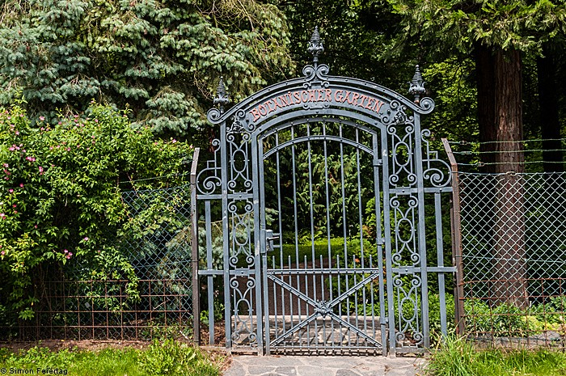
Notes:
Botanischer Garten, Heidelberg

Slide 6
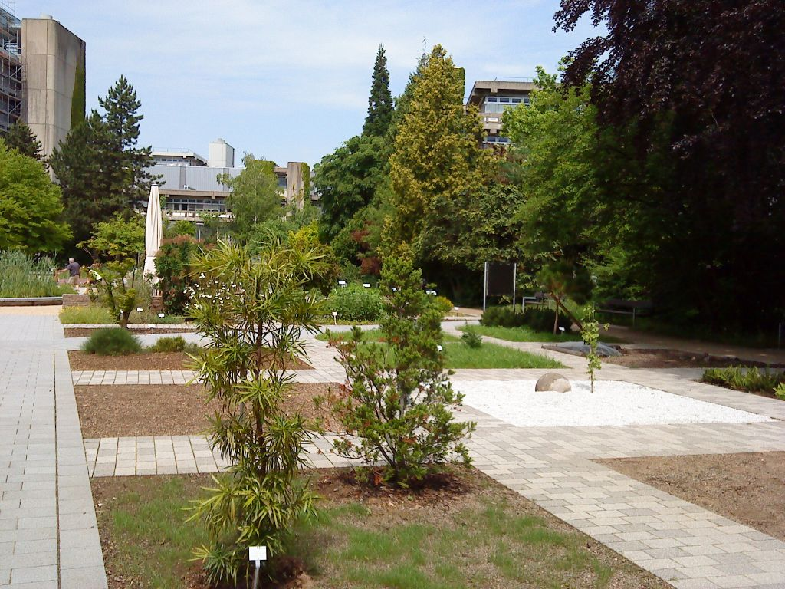
Notes:
Botanischer Garten, Heidelberg

Slide 7
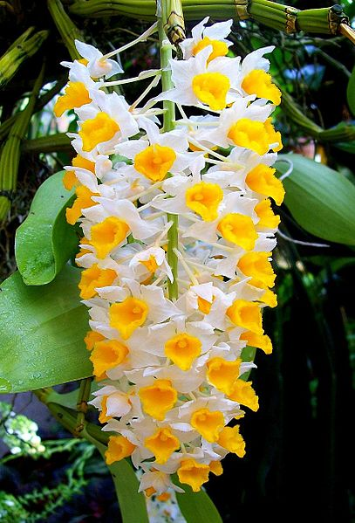
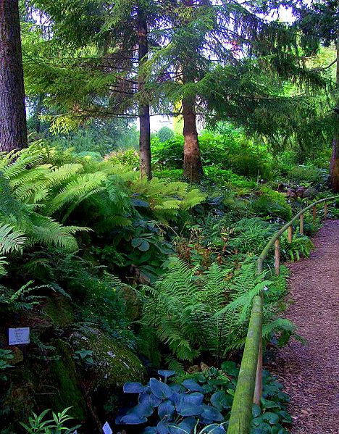
Notes:
Botanischer Garten, Heidelberg

Slide 8
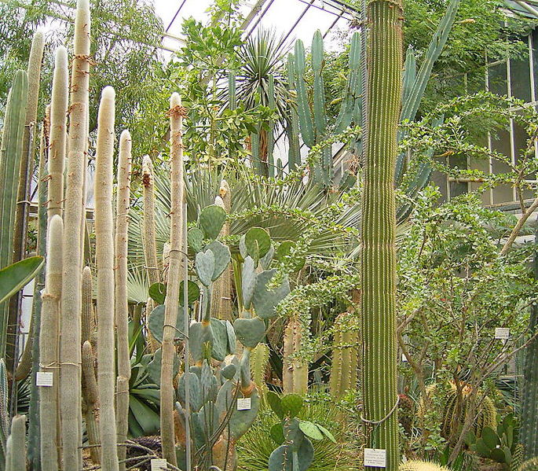
Notes:
Botanischer Garten, Heidelberg

Slide 9
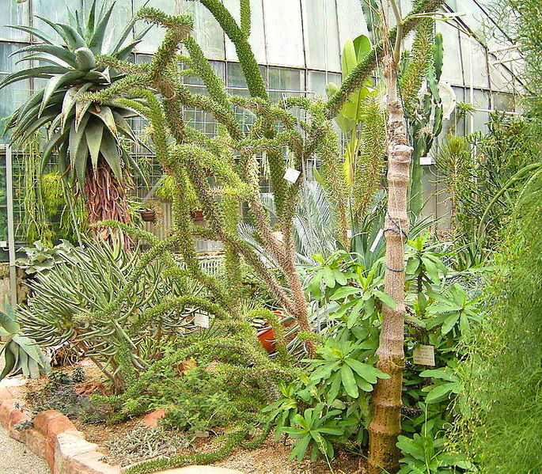
Notes:
Botanischer Garten, Heidelberg

Slide 10
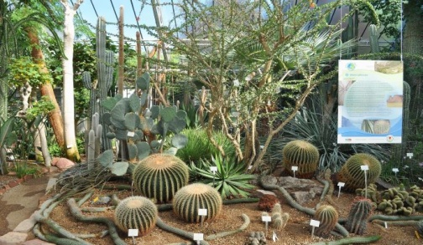
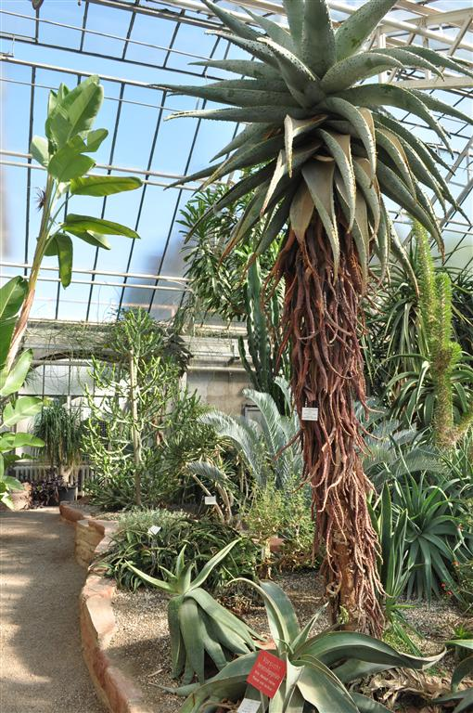
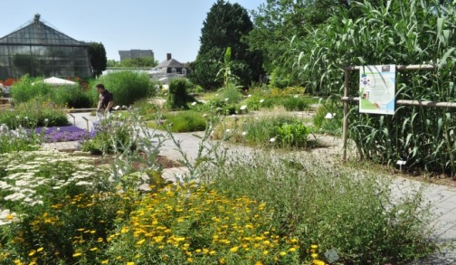
Notes:
Botanischer Garten, Heidelberg

Slide 11
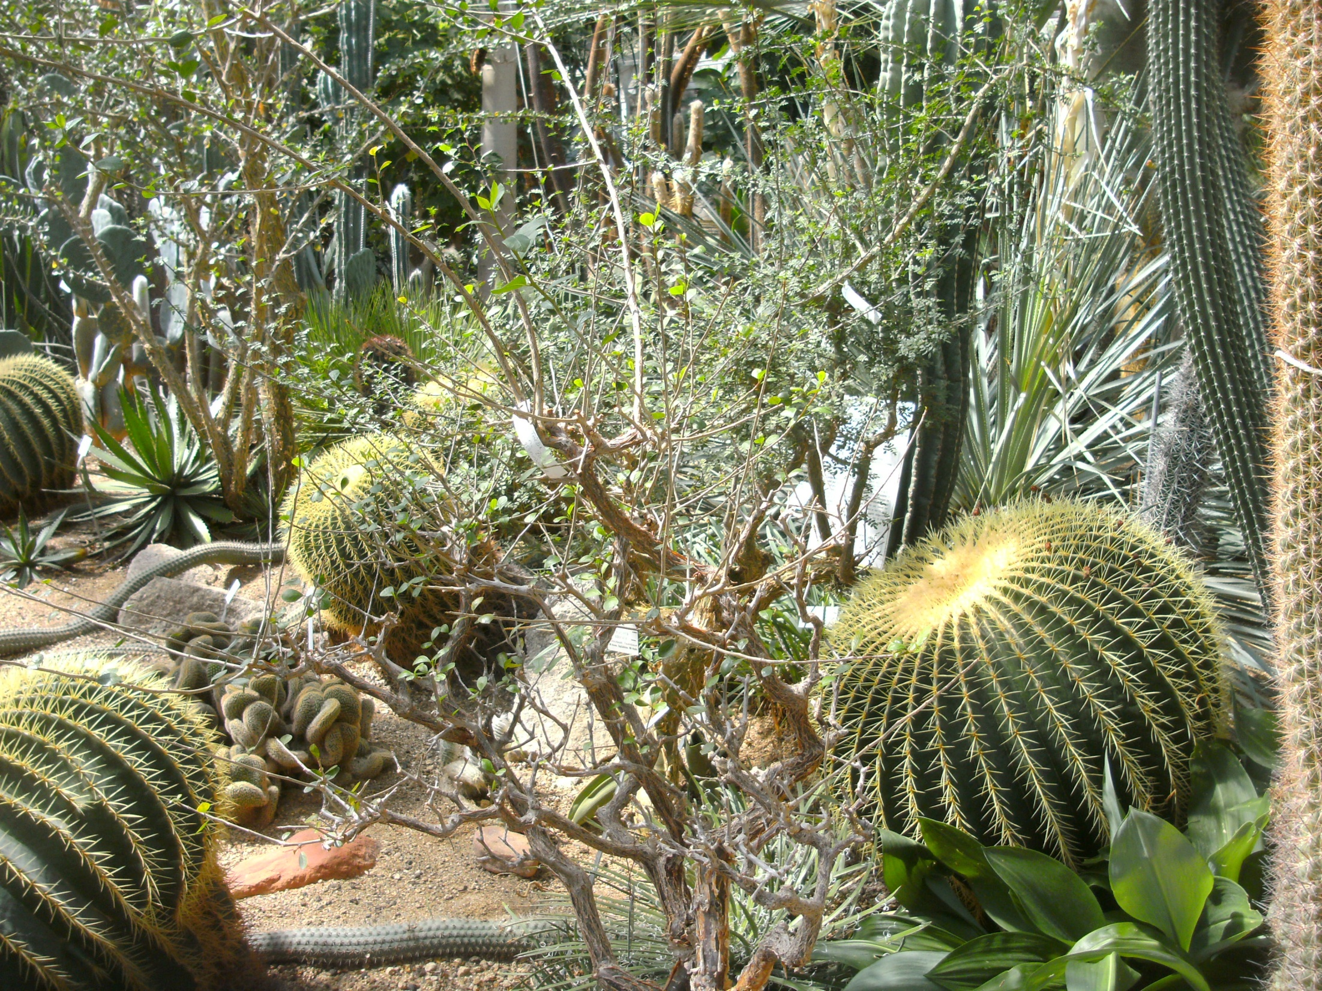

Slide 12
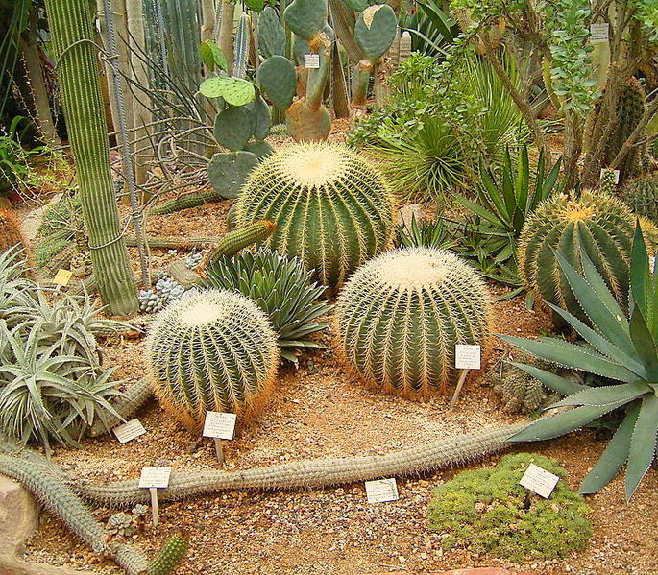

Slide 13
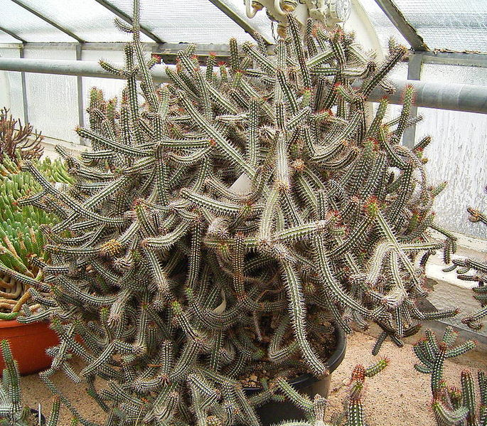
Notes:
Botanischer Garten, Heidelberg

Slide 14
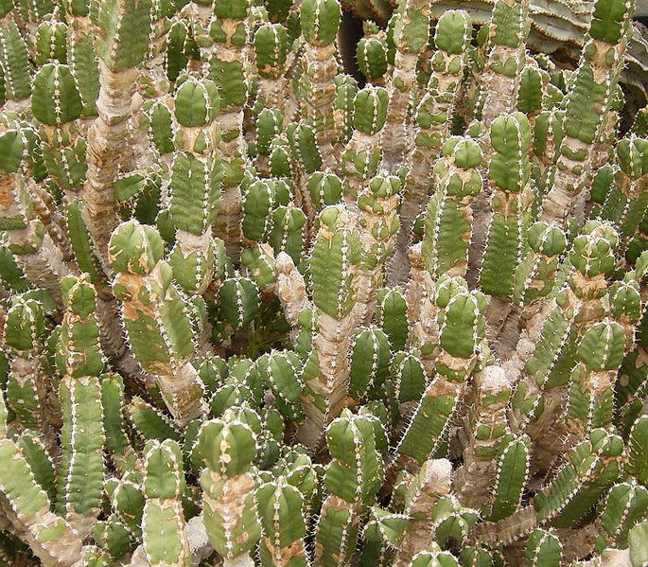
Notes:
Botanischer Garten, Heidelberg

Slide 15
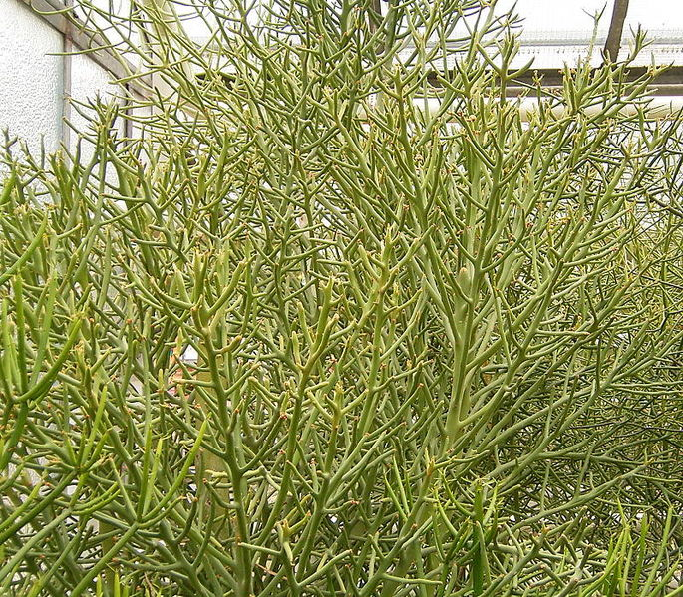
Notes:
Botanischer Garten, Heidelberg

Slide 16
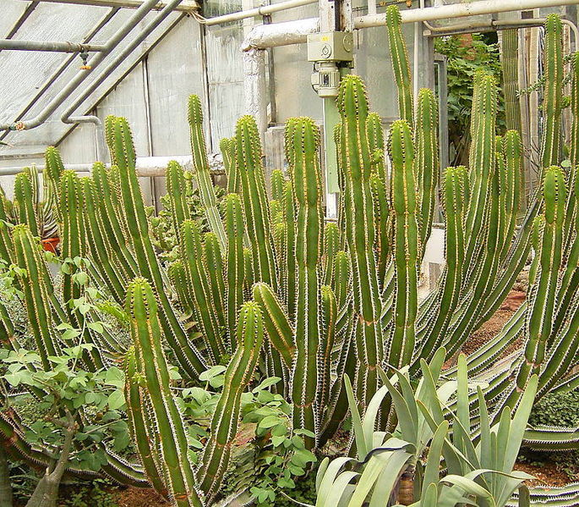
Notes:
Botanischer Garten, Heidelberg

Slide 17
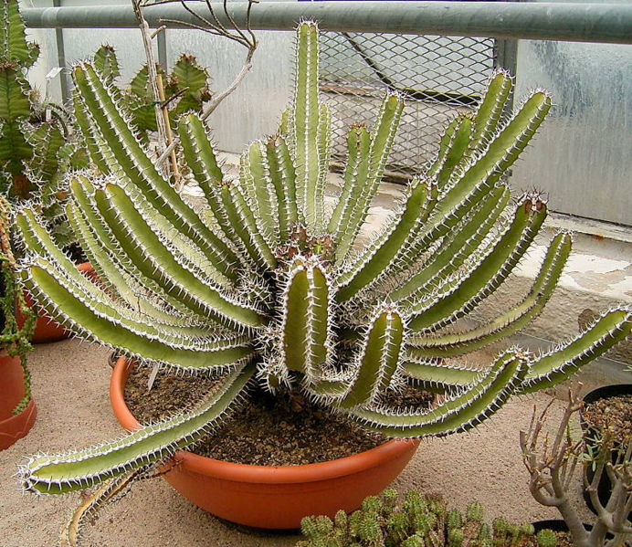
Notes:
Botanischer Garten, Heidelberg

Slide 18
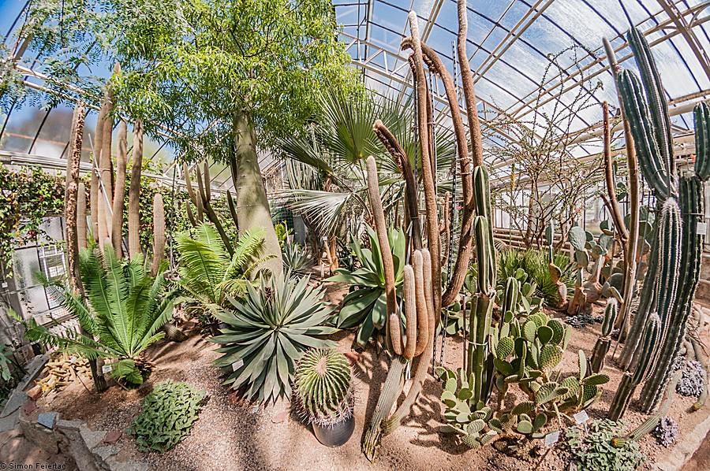

Slide 19
Düsseldorf Botanischer Garten.
El Jardín botánico Düsseldorf (8 hectáreas), también conocido como el Jardín botánico der Heinrich-Heine-Universität Düsseldorf y el Botanischer Garten der Universität Düsseldorf, es un jardín botánico que mantiene la Universidad de Düsseldorf .
Se encuentra en Universitätsstraße 1, Düsseldorf , Renania del Norte-Westfalia , Alemania , y abre todos los días en los meses más cálidos, la entrada es gratuita.
El jardín fue creado en 1974 y actualmente contiene alrededor de 6.000 especies , con un enfoque en las plantas de los climas templados.

Slide 20
. Sus jardines exteriores están organizados de la siguiente manera:
Jardines Geográfica - jardín alpino , Europa central , el Cáucaso , el noreste de Asia , Japón , China, , América del Norte y América del Sur .
Jardines ecológicos - brezo , páramo , pino forestales, frutales árboles y flores silvestres .
Otros jardines - jardín sistemático, jardín medicinal, los cultivos , jardín de la cabaña , coníferas , flores del verano, las plantas de volcánicas suelos, morfología , especies en peligro de extinción y plantas carnívoras .
El jardín también contiene un invernadero complejo que incluye:
Cúpula central (aproximadamente 1.000 m², altura de 18 metros) - alrededor de 400 especies del Mediterráneo y la región de las Islas Canarias , y también de Australia , Nueva Zelanda , Asia , Sudáfrica , Chile y California .
Invernadero (abiertos 2004, 300 m², altura de 13 metros) - de hibernación de las plantas de las regiones mediterráneas, coníferas del hemisferio sur , y pirofitas de Australia y Sudáfrica .
Casa de Sudáfrica (abrió 2008, 330 m²) - Sudáfrica vegetación de estepa..

Slide 21
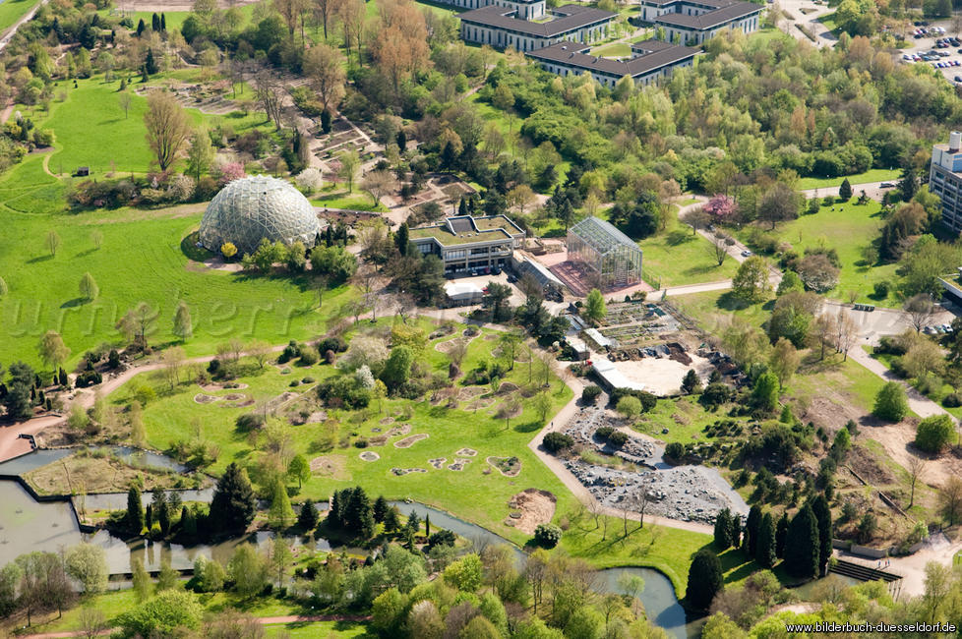
Notes:
Düsseldorf Botanischer Garten.

Slide 22
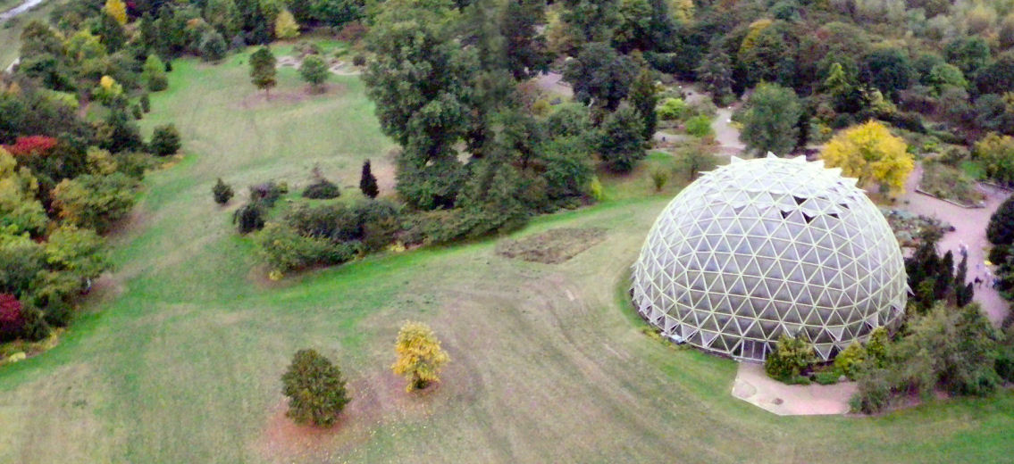
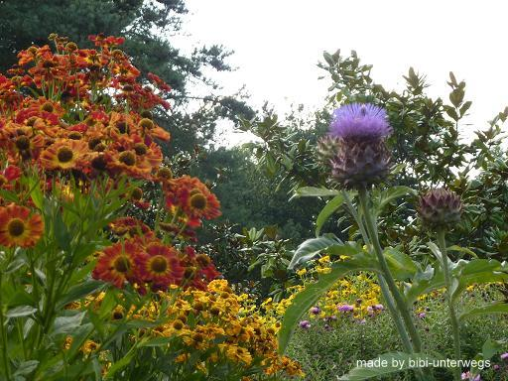
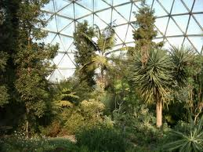
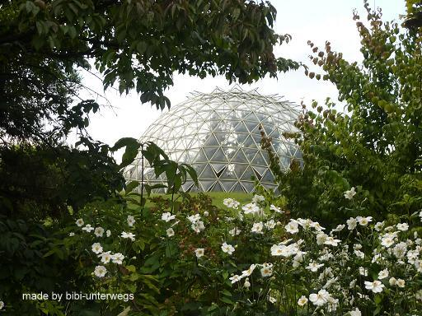
Notes:
Dússeldorf Botanischer Garten.

Slide 23
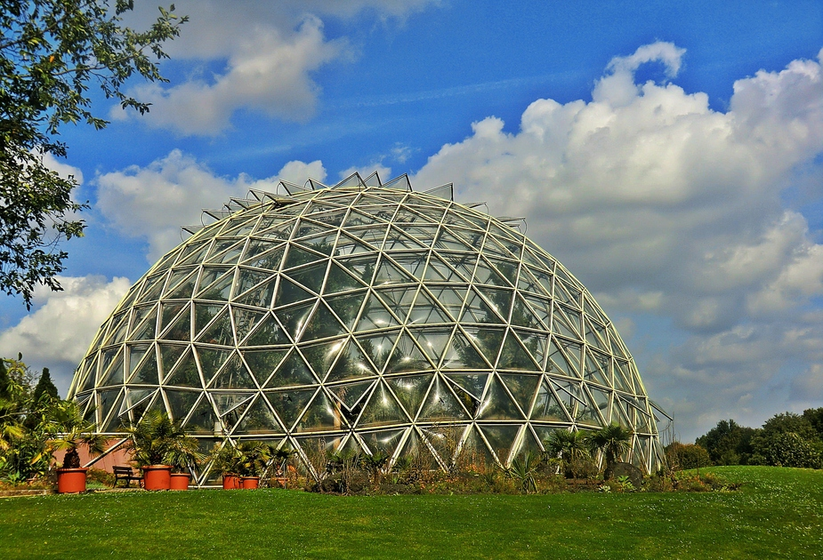
Notes:
Düsseldorf Botanischer Garten.

Slide 24
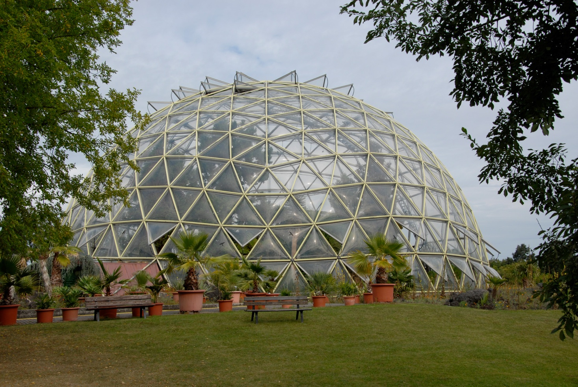
Notes:
Dússeldorf Botanischer Garten.

Slide 25
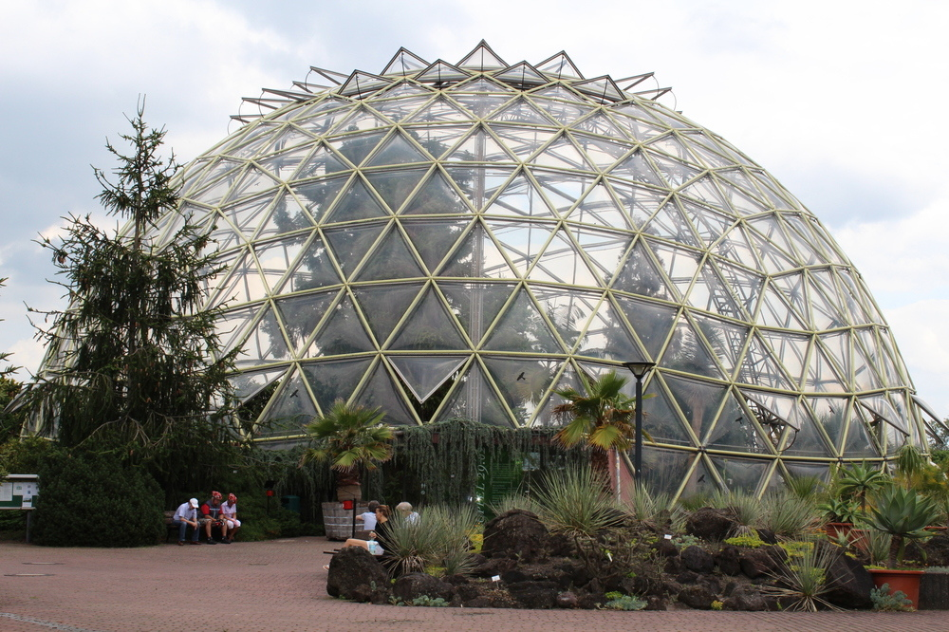
Notes:
Dússeldorf Botanischer Garten.

Slide 26
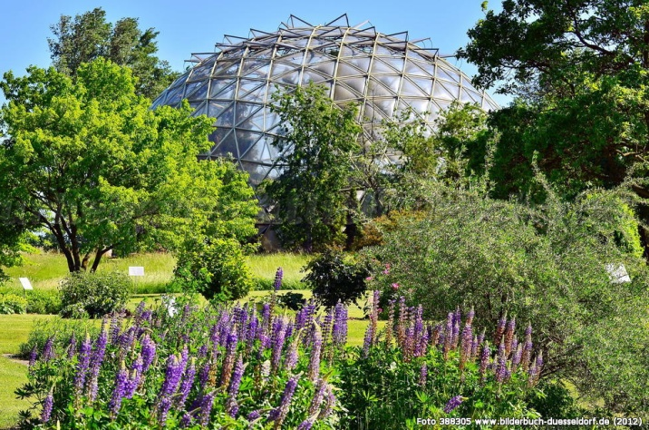
Notes:
Dússeldorf Botanischer Garten.

Slide 27
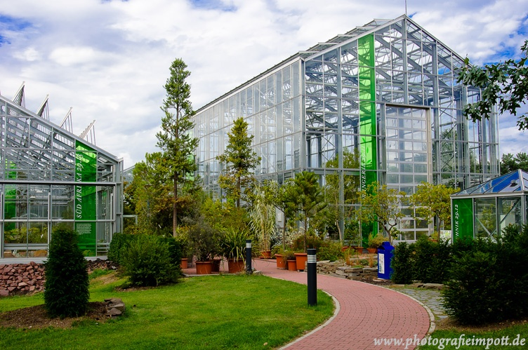
Notes:
Düsseldorf Botanischer Garten.

Slide 28
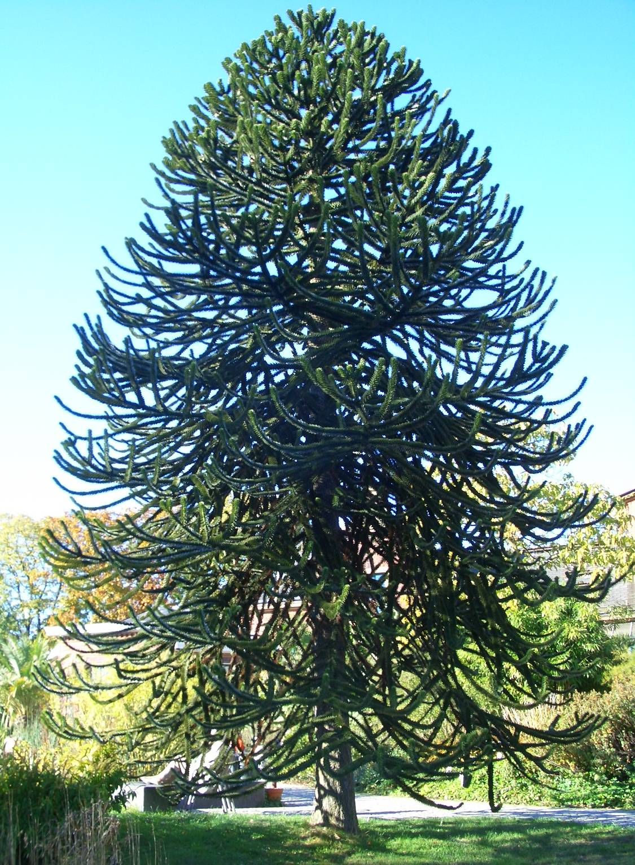
Notes:
Düsseldorf Botanischer Garten..-Araucaria araucana y

Slide 29
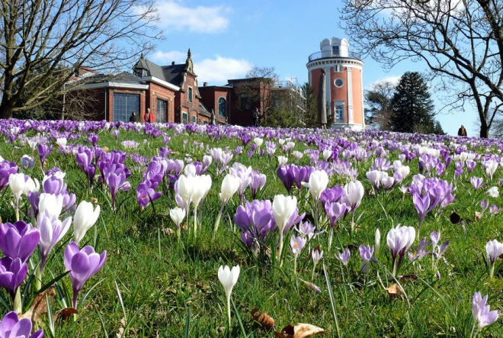
Notes:
Düsseldorf Botanischer Garten.

Slide 30
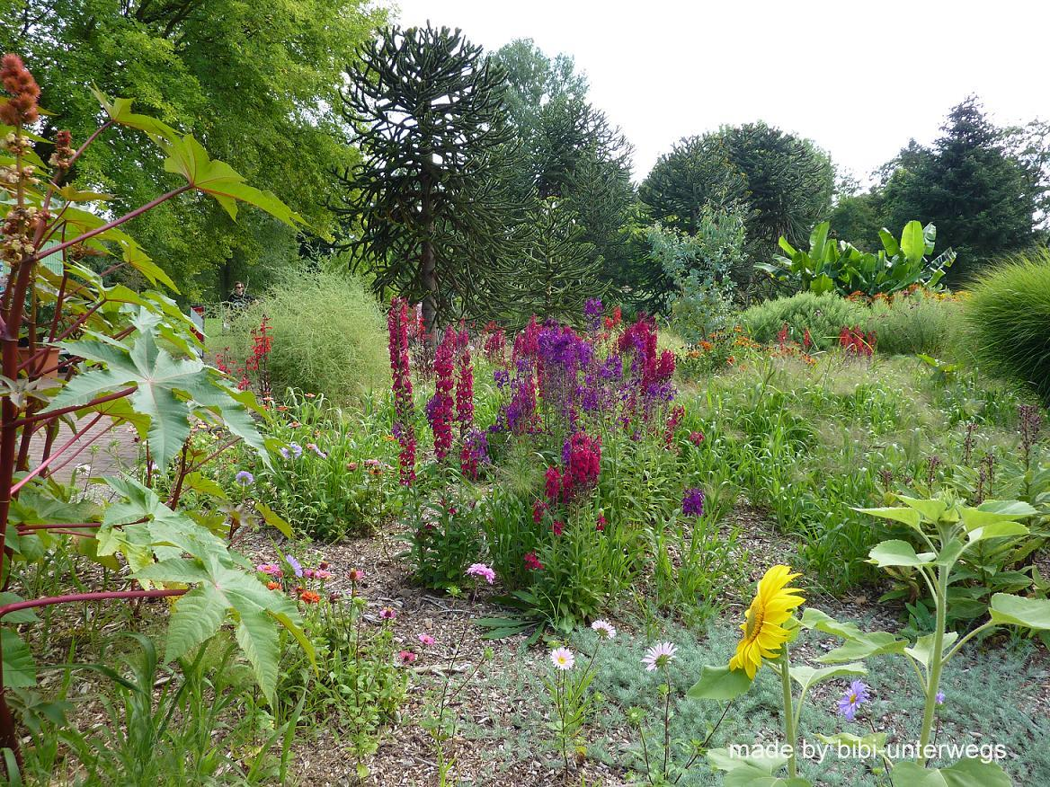
Notes:
Düsseldorf Botanischer Garten.

Slide 31
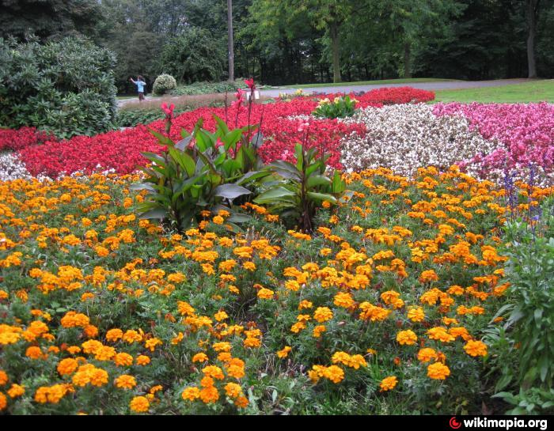
Notes:
Düsseldorf Botanischer Garten.

Slide 32
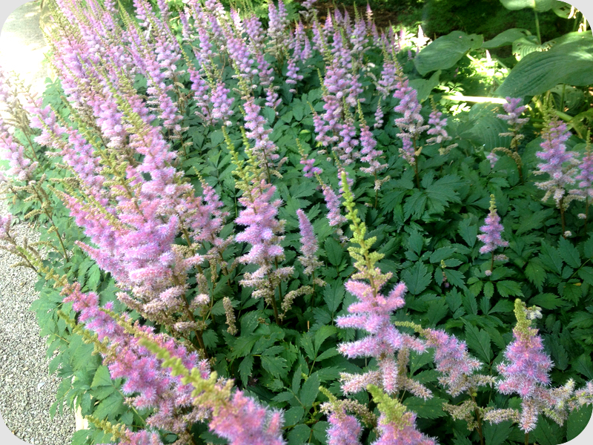
Notes:
Dússeldorf Botanischer Garten.

Slide 33
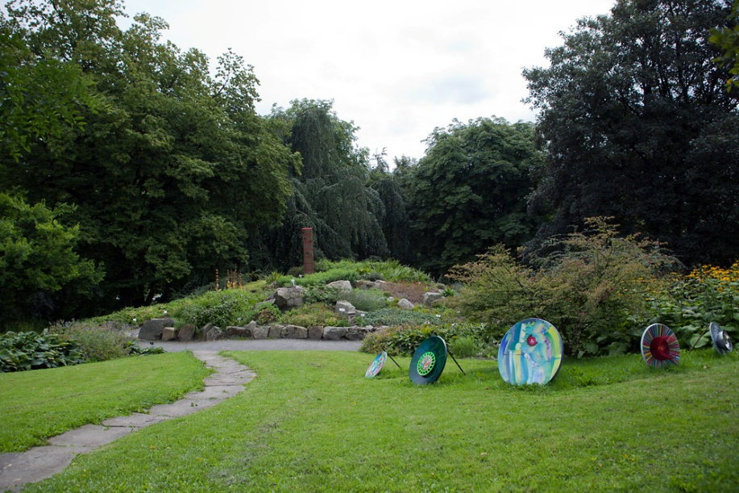
Notes:
Dússeldorf Botanischer Garten.

Slide 34
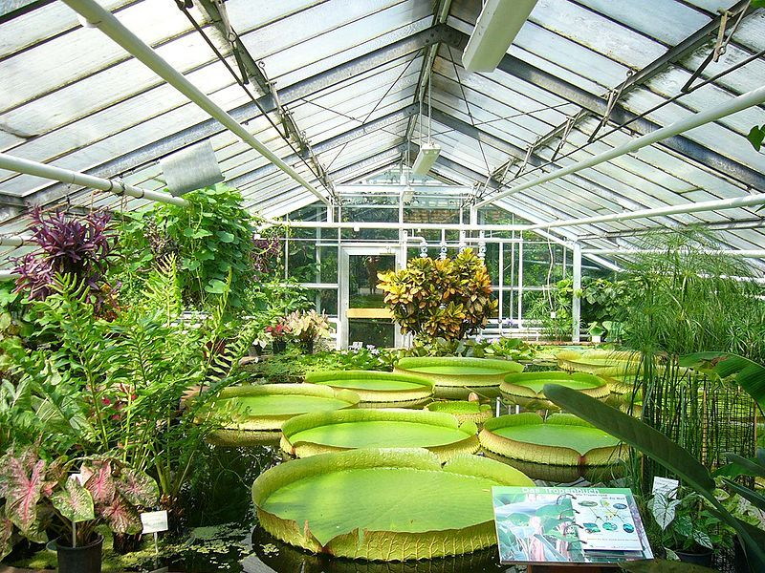
Notes:
Dússeldorf Botanischer Garten.

Slide 35
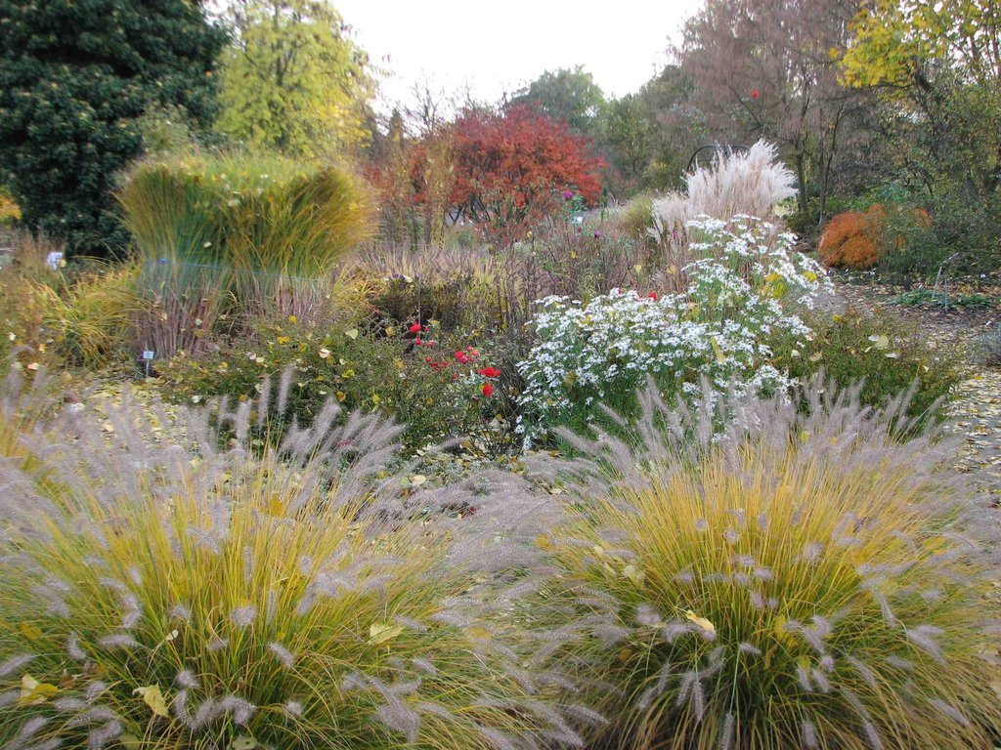
Notes:
Dússeldorf Botanischer Garten.

Slide 36
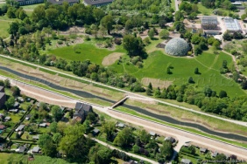
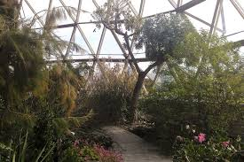
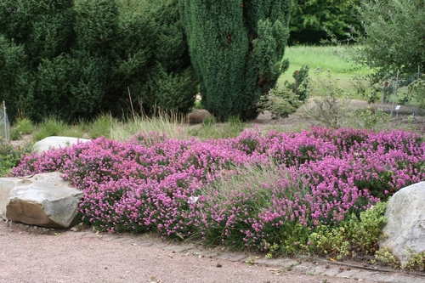
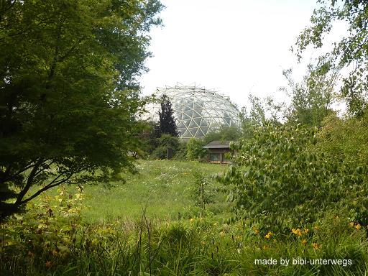

Slide 37
Hamburg Botanischer Garten.
El Jardín Botánico de Hamburgo en alemán Botanischer Garten Hamburg, también conocido como Loki-Schmidt-Garten, Botanischer Garten der Universität Hamburg y como Biozentrum Klein Flottbek und Botanischer Garten, es un jardín botánico de 25 hectáreas de extensión, que está administrado por la Universidad de Hamburgo, en Hamburgo, Alemania.
El código de identificación internacional del Botanischer Garten der Universität Hamburg como miembro del "Botanic Gardens Conservation International" (BGCI), así como las siglas de su herbario es HBG1 .

Slide 38
Aunque la historia institucional del jardín tiene como fecha de inicio y establecimiento en 1821 y su transferencia en 1919 a la universidad de Hamburgo, el actual jardín botánico de Hamburgo se abrió en 1979 en su ubicación actual.
Su sitio anterior todavía permanece como el Alter Botanischer Garten Hamburg, que contiene los invernaderos del jardín así como colecciones hierbas y plantas medicinales.
El jardín botánico se encuentra organizado en tres grandes secciones:
Jardín Sistemático (aproximadamente 3.5 hectáreas) - 90 lechos de cultivo de plantas organizadas según sus relaciones evolutivas, tal como fueron definidas por Armen Takhtajan en 1959.

Slide 39
Jardín Geográfico - plantas distribuidas según sus origenes geográficos, con áreas para Europa, Norteamérica, la zona sur de Suramérica, y Extremo Oriente.
En esta sección también se incluye un alpinum, Jardín japonés, y Jardín chino.
El Hombre y las Plantas - cinco jardines temáticos: Jardín de la granja, Jardín Bíblico, cultivos, jardín de farmacia, y jardín de plantas venenosas y medicinales.

Slide 40
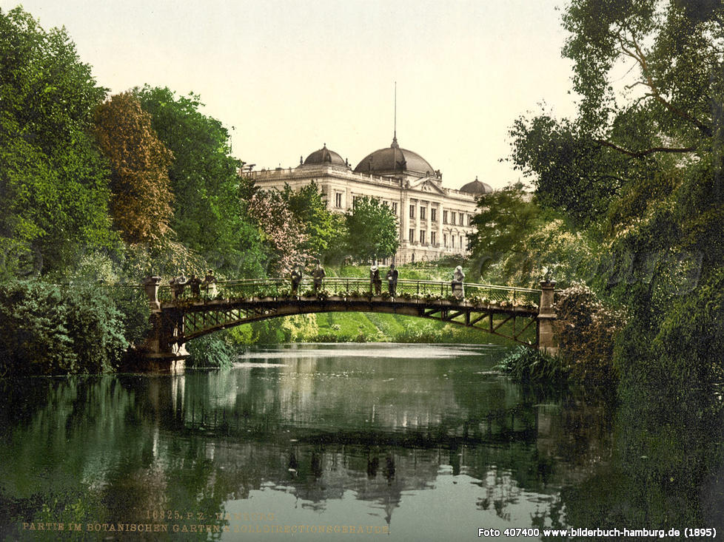
Notes:
Hamburg Botanischer Garten..-Antigua

Slide 41
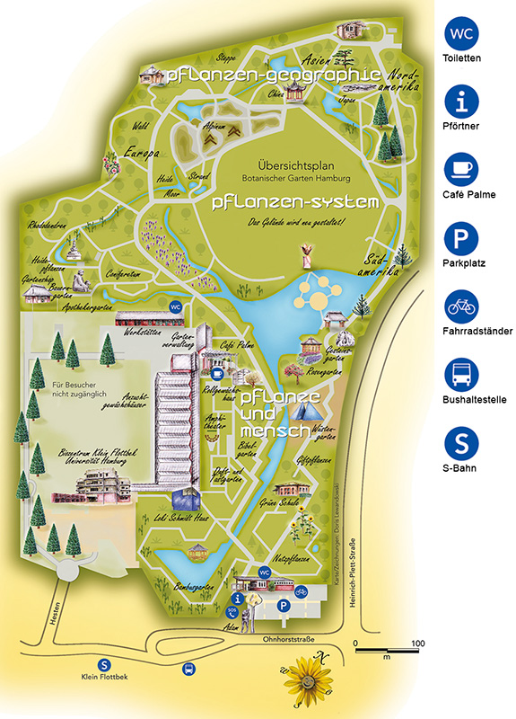
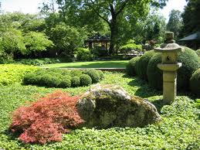
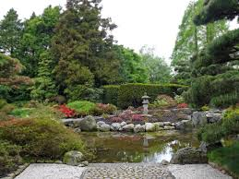

Slide 42
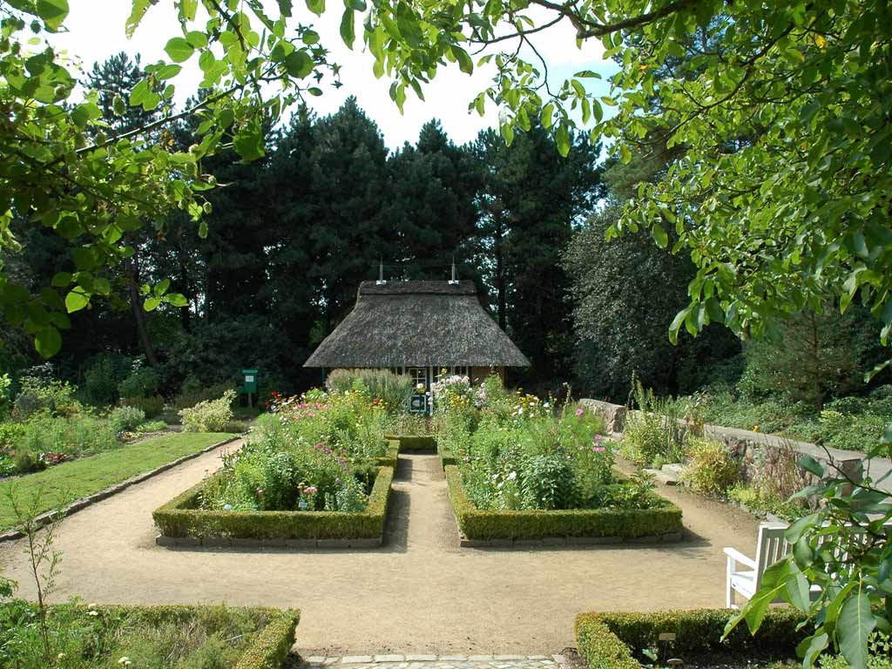
Notes:
Hamburg Botanischer Garten.

Slide 43
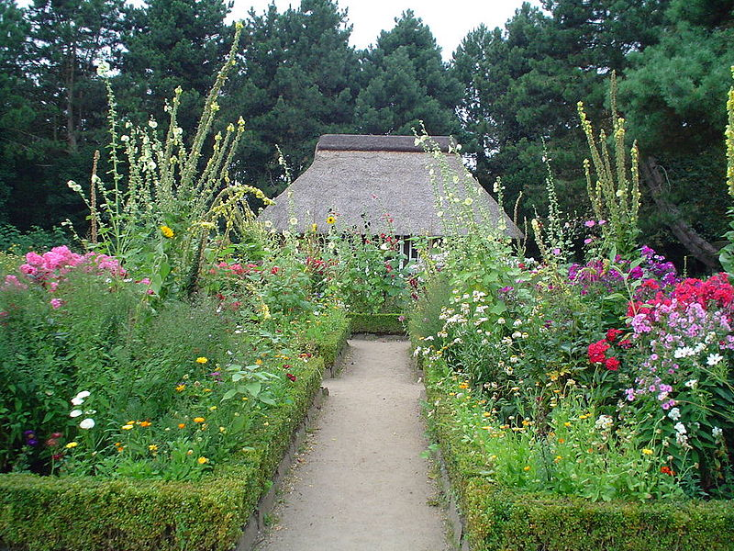
Notes:
Hamburg Botanischer Garten.

Slide 44
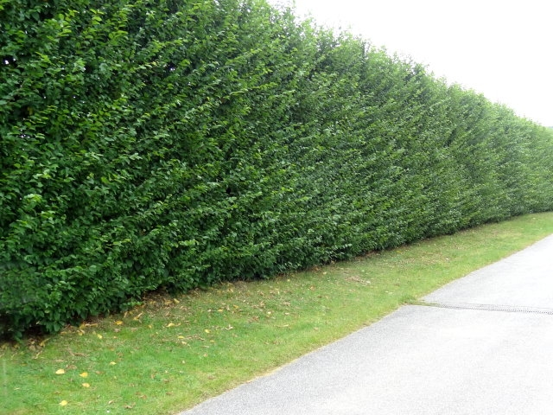
Notes:
Hamburg Botanischer Garten.

Slide 45
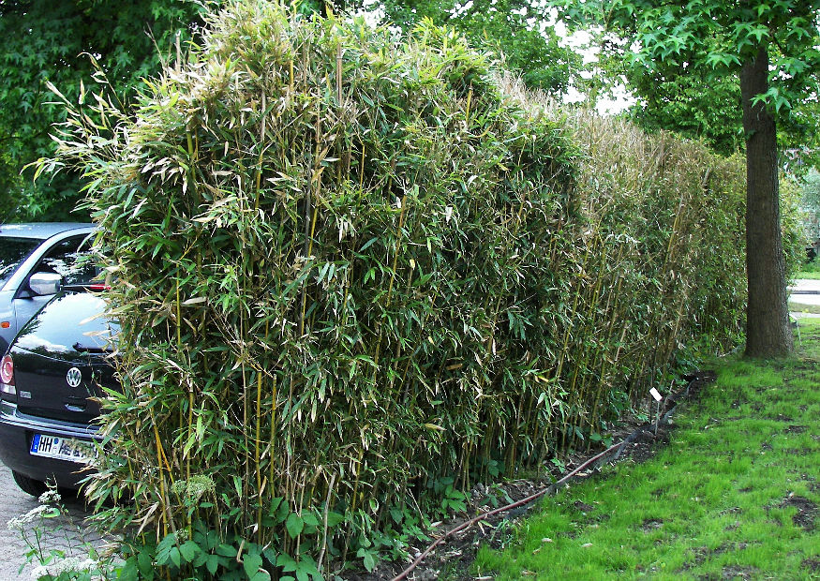
Notes:
Hamburg Botanischer Garten..-Bambues

Slide 46
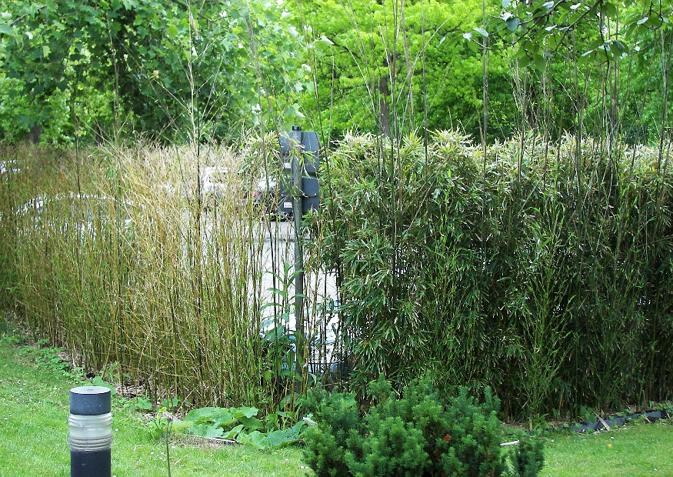
Notes:
Hamburg Botanischer Garten.

Slide 47
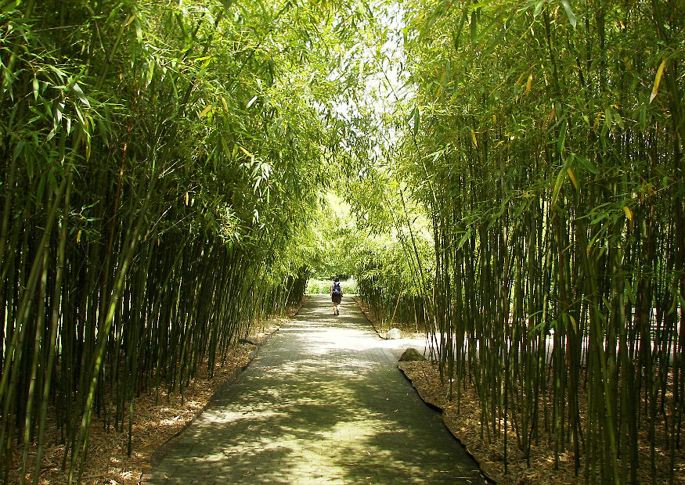
Notes:
Hamburg Botanischer Garten.

Slide 48
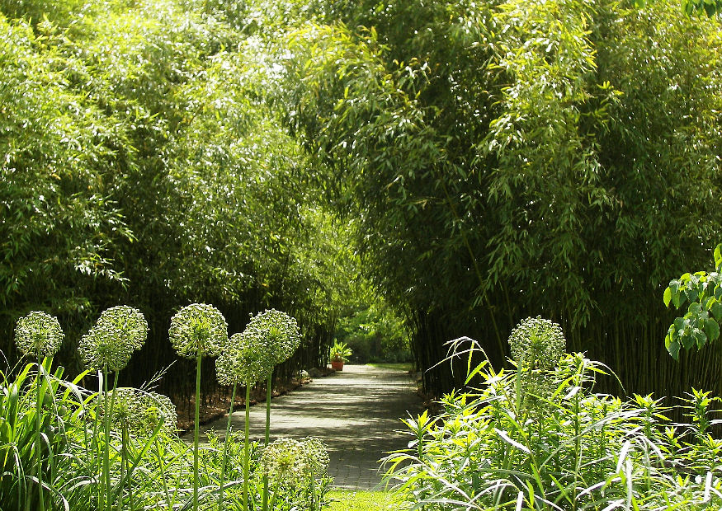
Notes:
Hamburg Botanischer Garten.

Slide 49

Notes:
Hamburg Botanischer Garten.

Slide 50

Notes:
Hamburg Botanischer Garten.

Slide 51

Notes:
Hamburg Botanischer Garten.

Slide 52

Notes:
Hamburg Botanischer Garten.

Slide 53

Notes:
Hamburg Botanischer Garten.

Slide 54

Notes:
Hamburg Botanischer Garten.

Slide 55

Notes:
Hamburg Botanischer Garten.

Slide 56

Notes:
Hamburg Botanischer Garten.

Slide 57

Notes:
Hamburg Botanischer Garten.

Slide 58

Notes:
Hamburg Botanischer Garten.

Slide 59


Slide 60


Slide 61

Notes:
Hamburg Botanischer Garten.

Slide 62

Notes:
Hamburg Botanischer Garten.

Slide 63

Notes:
Hamburg Botanischer Garten.

Slide 64

Notes:
Hamburg Botanischer Garten.

Slide 65

Notes:
Hamburg Botanischer Garten.

Slide 66


Slide 67

Notes:
Hamburg Botanischer Garten.

Slide 68

Notes:
Hamburg Botanischer Garten.

Slide 69

Notes:
Hamburg Botanischer Garten.

Slide 70

Notes:
Hamburg Botanischer Garten.

Slide 71

Notes:
Hamburg Botanischer Garten.

Slide 72

Notes:
Hamburg Botanischer Garten.

Slide 73

Notes:
Hamburg Botanischer Garten.

Slide 74

Notes:
Hamburg Botanischer Garten.

Slide 75

Notes:
Hamburg Botanischer Garten.

Slide 76
Köln Botanischer Garten
La Fauna und Botanischer Garten Köln (11,5 hectáreas) es un parque oficial municipal y jardín botánico ubicado junto al Parque Zoológico de Colonia en Amsterdamer Straße 34, Colonia , Renania del Norte-Westfalia , Alemania . Abre todos los días de forma gratuita.
Las fechas de jardín a 1863, cuando una sociedad anónima privada se organizó para crear parque Flora Silvestres (5,5 hectáreas) como un reemplazo para mayor jardín botánico de la ciudad, cerca de la catedral de Colonia , que en 1857 fue destruida para la construcción de la estación central de tren . Este nuevo parque fue diseñado por Peter Joseph Lenné en 1864 en un estilo alemán mixto, incorporando barroco francés , italiano del Renacimiento , y Inglés jardín paisaje elementos.

Slide 77
Este nuevo parque fue diseñado por Peter Joseph Lenné en 1864 en un estilo alemán mixto, incorporando barroco francés , italiano del Renacimiento , y Inglés jardín paisaje elementos.
En su centro hay un palacio de cristal ( invernadero ) Estructura de hierro fundido y vidrio impreso sobre el Crystal Palace ( Londres ) y el Jardin d'hiver ( París ), que sirvió como un lugar de la exposición a través del siglo XIX, incluyendo exhibiciones de horticultura en 1875 y 1888, y una exposición industrial en 1889. Frauen-Rosenhof, un arte nouveau jardín, se añadió en 1906.
Entre 1912-1914, ya que sufrió problemas financieros, el jardín fue adquirido por la ciudad, que en 1914 construyó un jardín botánico adyacente (4,5 hectáreas).
Estos dos jardines se unieron en 1920, con nuevos invernaderos y casas de exposiciones de plantas exóticas y tropicales incluidos en los años 1950.

Slide 78
Parque Fauna fue restaurada en 1987, y hoy contiene un jardín renacentista italiano con carpes pérgolas , cascada , y el (aún no se ha restaurado) Fauna Templo, rodeado de jardines en el estilo de paisaje Inglés, así como un brezo jardín, helecho jardín, jardín fragancia mediterránea jardín y estanque. También contiene un número de árboles notables, algunos que datan de la creación del jardín, más de 60 ejemplares han sido designados monumentos naturales.
El jardín botánico cultiva cerca de 10.000 tipos de plantas, incluyendo aproximadamente 2.000 especies en su jardín alpino .
También contiene buenas colecciones de magnolias , rododendros , coníferas árboles, arces y Hamamelidaceae , así como un jardín de plantas medicinales y el jardín de los agricultores de los cultivos locales.
Cerca de 5.000 especies se presentan en cuatro invernaderos de exhibición:
Invernadero principal - tropicales de la selva tropical plantas.
Pequeña casa tropical - tropicales cultivos incluyendo bambú , canela , cacao , palma de coco , café , piña , caña de azúcar , y la vainilla , además de agua y plantas de pantano, incluyendo arroz , taro , loto y nenúfares .

Slide 79
Casa Subtropical (abierta 1964) - subtropicales plantas de las Américas , África , Asia y Australia , incluyendo camelias , proteas y helechos arborescentes .
Casa Cactus - cactus y suculentas del mundo desiertos y semidesiertos .

Slide 80

Notes:
Köln Botanischer_Garten.

Slide 81

Notes:
Köln Botanischer Garten

Slide 82

Notes:
Köln Botanischer Garten

Slide 83

Notes:
Köln Botanischer Garten

Slide 84

Notes:
Köln Botanischer Garten

Slide 85

Notes:
Köln Botanischer_Garten.

Slide 86


Slide 87

Notes:
Köln Botanischer_Garten.

Slide 88

Notes:
Köln Botanischer Garten

Slide 89




Notes:
Köln Botanischer_Garten.

Slide 90

Notes:
Köln Botanischer_Garten

Slide 91

Notes:
Köln Botanischer Garten

Slide 92

Notes:
Köln Botanischer Garten

Slide 93

Notes:
Köln Botanischer Garten

Slide 94

Notes:
Köln Botanischer Garten

Slide 95

Notes:
Köln Botanischer Garten

Slide 96

Notes:
Köln Botanischer Garten

Slide 97

Notes:
Köln Botanischer Garten

Slide 98

Notes:
Köln Botanischer Garten

Slide 99

Notes:
Köln Botanischer Garten

Slide 100

Notes:
Köln Botanischer Garten

Slide 101

Notes:
Köln Botanischer Garten

Slide 102

Notes:
Köln Botanischer_Garten.

Slide 103

Notes:
Köln Botanischer Garten

Slide 104

Notes:
Köln Botanischer Garten

Slide 105

Notes:
Köln Botanischer Garten

Slide 106

Notes:
Köln Botanischer Garten

Slide 107

Notes:
Köln Botanischer Garten

Slide 108

Notes:
Köln Botanischer Garten

Slide 109

Notes:
Köln Botanischer Garten

Slide 110

Notes:
Köln Botanischer Garten

Slide 111

Notes:
Köln Botanischer Garten

Slide 112

Notes:
Köln Botanischer Garten

Slide 113
Notes:
Köln Botanischer Garten

Slide 114

Notes:
Köln Botanischer Garten.-Fritillarias

Slide 115

Notes:
Köln Botanischer Garten

Slide 116

Notes:
Köln Botanischer Garten

Slide 117

Notes:
Köln Botanischer_Garten.

Slide 118

Notes:
Köln Botanischer_Garten.

Slide 119


Slide 120

Notes:
Köln Botanischer_Garten..-Gunnera

Slide 121

Notes:
Köln Botanischer_Garten

Slide 122


Notes:
Köln Botanischer_Garten

Slide 123

Notes:
Köln Botanischer_Garten

Slide 124

Notes:
Köln Botanischer_Garten

